Slide 1




Research on Multi-language Antiplagiarism System
Al-Farabi Kazakh National University
Developer Team: AzatAI Supervisor:Temirbayev Amirkhan
Azat Artificial Intelligence, LLP. Science and Technology Park, Al-Farabi Kazakh National University

Slide 2



Антиплагиат
Недостатки системы
Наши ответы
1
3
5
2
4
Важность системы
Как обмануть антиплагиат
延时符

Slide 3
Антиплагиат

Slide 4



Антиплагиат
Антиплагиат — проверка текстовых документов на наличие заимствований, соблюдению и сохранению ценности авторского права.

Slide 5
Важность системы

Slide 6
Важность системы
1.Подготовка новых кадров
2.Облегчить работу с точки зрения инновационных процессов систем антиплагиата.
3.Выпускать новые проекты молодых учёных.
4.Улучшить качество научной работы в КазНУ имени Аль-Фараби.
5.Повышение престижа КазНУ в мировом рейтинге.

Slide 7
Недостатки современного антиплагиата

Slide 8
Недостатки современной системы
1.Большинство современные системы Антиплагиата предназначено для других языков, а для казахского языка нет системы.
2.Информационная база современной системы антиплагиата неполная.
3. Точность современной системы антиплагиата низкая.
4.Современный Антиплагиат не имеет высокой эффективности.
5.Современная система антиплагиата устарела.

Slide 9
Как проходит студенты в систему антиплагиат?
Наше решение!!!

Slide 10
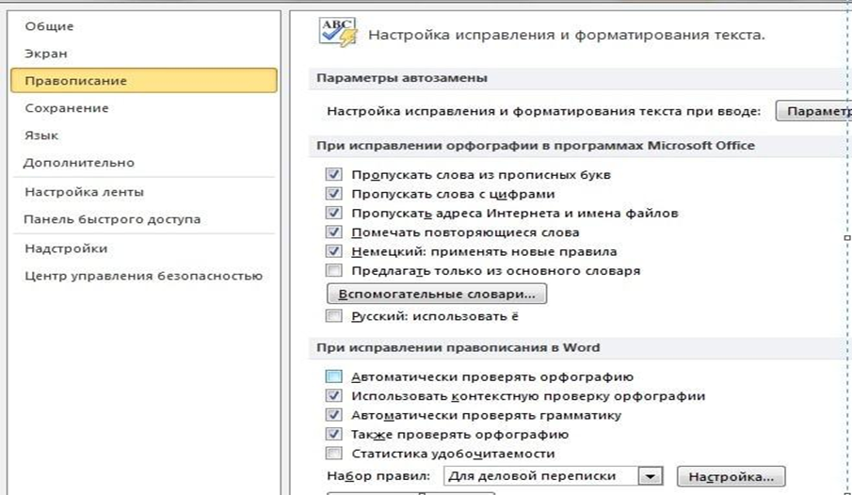
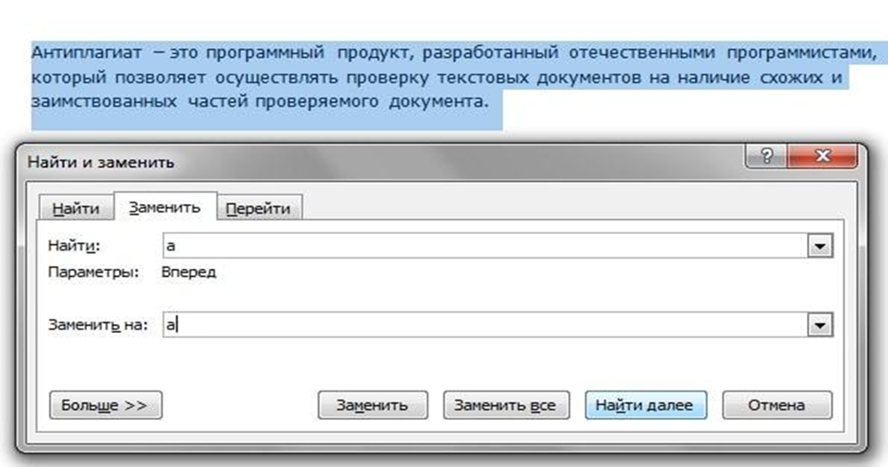
1.Замена в тексте буквы: а,е,о,р,с с кириллицы на латиницу.

Slide 12
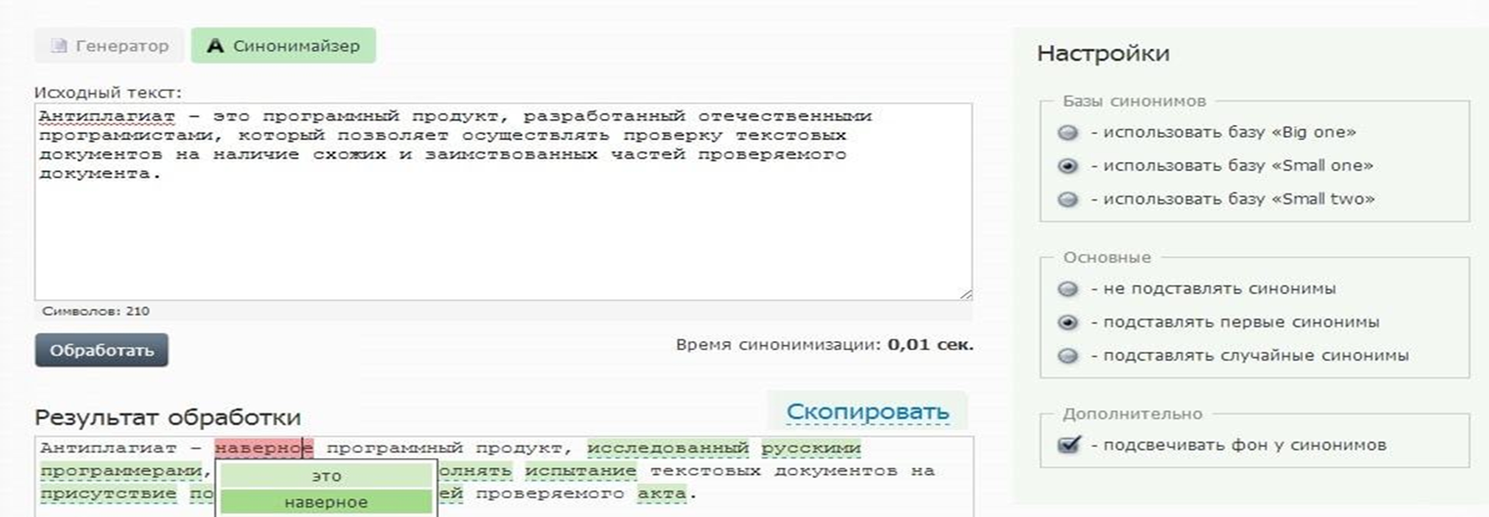
2.Синонимайзер

Slide 14
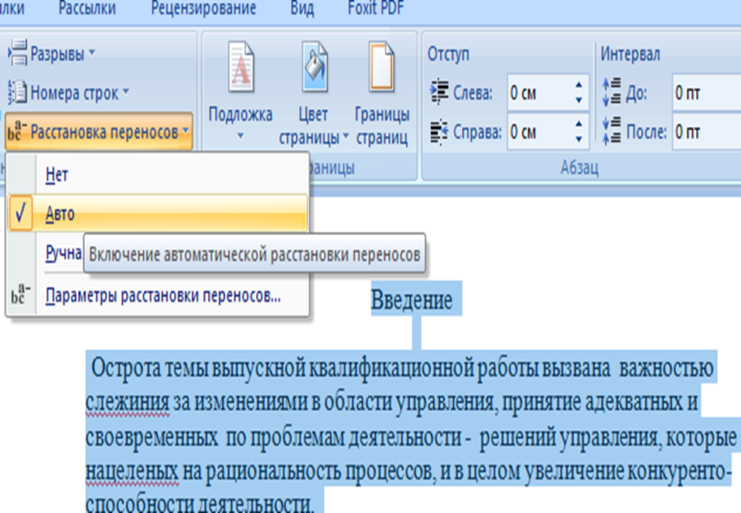
3.Использование автоматических переносов

Slide 16
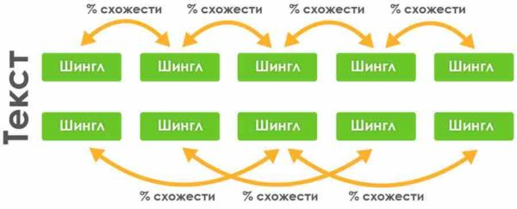
4.Метод шингла

Slide 18


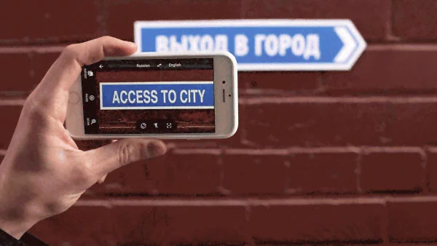
5.Перевод текста на другие языки и обратно

Slide 20
6.Изменение часто повторяющихся слов
Например:
Оригинал:
Андрэ-Мари Ампер (фр. André-Marie Ampère). Родился 20 января 1775 года - умер 10 июня 1836 года. Знаменитый французский физик, математик и естествоиспытатель, член Парижской Академии наук (1814). Член многих академий наук, в частности иностранный почётный член Петербургской Академии наук (1830). Ампер создал первую теорию, которая выражала связь электрических и магнитных явлений. Амперу принадлежит гипотеза о природе магнетизма, Ампер ввел в физику понятие «электрический ток». Джеймс Максвелл назвал Ампера «Ньютоном электричества».
Измененная версия:
Андрэ-Мари Ампер (фр. André-Marie Ampère). Родился 20 января 1775 года - умер 10 июня 1836 года. Знаменитый французский физик, математик и естествоиспытатель, член Парижской Академии наук (1814). Член многих академий наук, в частности иностранный почётный член Петербургской Академии наук (1830). Он создал первую теорию, которая выражала связь электрических и магнитных явлений. Ему принадлежит гипотеза о природе магнетизма, он ввел в физику понятие «электрический ток». Джеймс Максвелл назвал его «Ньютоном электричества».

Slide 22
7.Изменение предложения с конца
Например:
Оригинал:
Фиалки доживали положенный им срок в этой глухой и широкой степи, а на смену им по склону лога на солонцах уже поднимались яркие тюльпаны, подставляя солнцу свои пунцовые, жёлтые и белые чашечки, и ветер, смешав разнородные запахи цветов, далеко разносил их по степи.
Измененная версия:
Фиалки доживали положенный им срок в этой глухой и широкой степи, а ветер, смешав разнородные запахи цветов, далеко разносил их по степи , и на смену им по склону лога на солонцах уже поднимались яркие тюльпаны, подставляя солнцу свои пунцовые, жёлтые и белые чашечки.

Slide 24
8.Использование слов-паразитов
Например:
Оригинал:
Нейропсихология применяет научный метод и рассматривает отдельные психические процессы как процессы обработки информации. Данная концепция пришла из когнитивной психологии и когнитивной науки. Нейропсихология-одна из самых эклектичных дисциплин психологии, пересекающаяся с исследованиями в области философии, нейробиологии, психиатрии и информатики.
Измененная версия:
Нейропсихология применяет научный метод и рассматривает отдельные психические процессы как процессы обработки информации. В принципе, данная концепция пришла из когнитивной психологии и когнитивной науки. Это одна из самых эклектичных дисциплин психологии, пересекающаяся с исследованиями в области философии, нейробиологии, психиатрии и информатики.

Slide 26
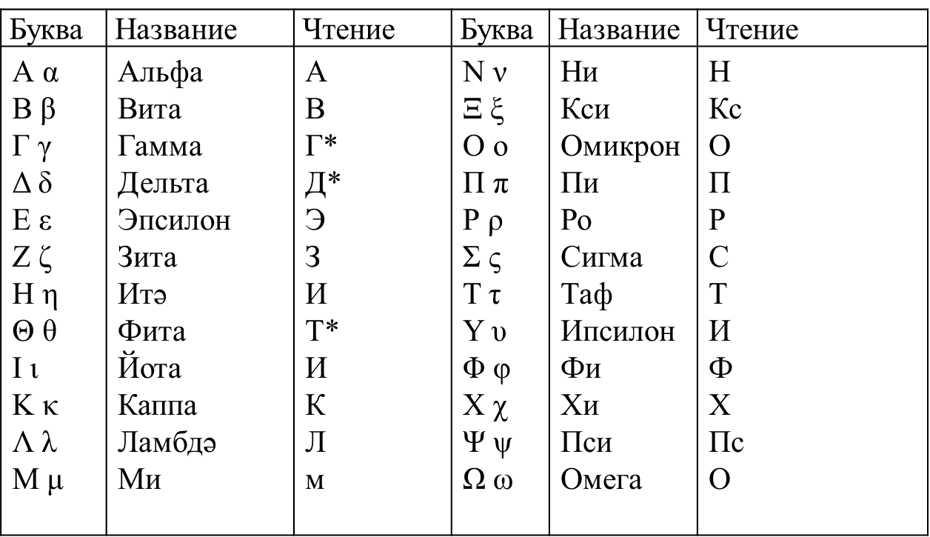
9.Замена русских букв на греческие

Slide 28
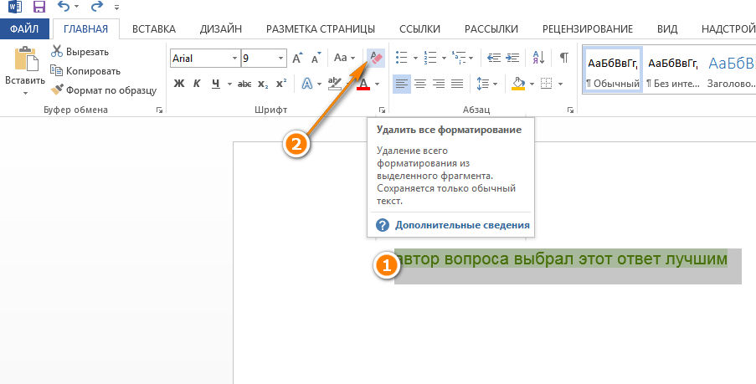
10.Закрашивание фона текста белым цветом

Slide 30
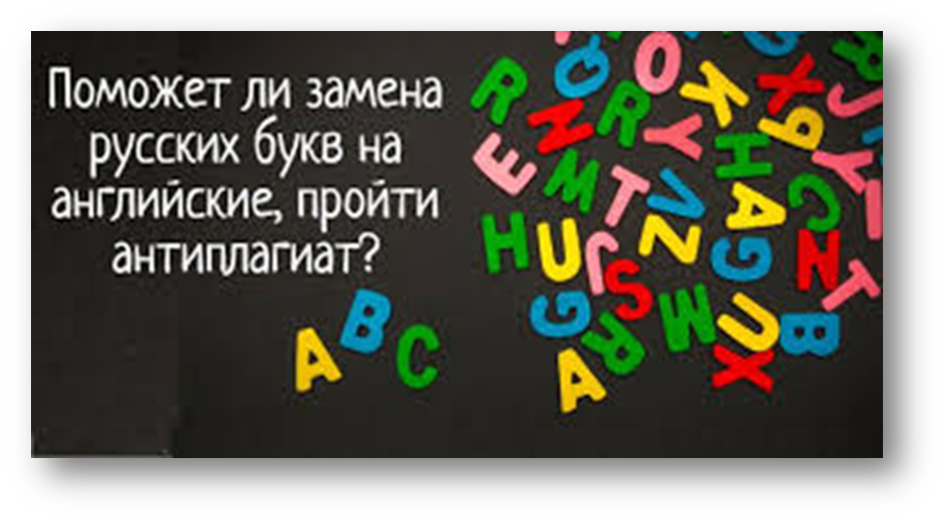
11.Латинские буквы вместо русских

Slide 32

12.Использование не проиндексированных в поисковиках материалов

Slide 34
13.Добавление синонимов и эпитетов
Исходник:
Население России составляет 146 877 088 постоянных жителей. По этому показателю государство занимает девятую позицию по численности населения в мире.
Оригинал:
Население Российской Федерации насчитывает более 146 мил жителей с постоянным пребыванием в стране. Этот показатель внёс Россию в десятку густонаселённых стран мира.

Slide 36
14.Глубокий рерайт.
Исходный абзац:
Даже высокоразвитая страна не способна похвастаться стабильной экономикой. Её показатели находятся в постоянном движении. Экономические пункты то на подъёме, то срываются вниз.
Оригинальная вариация:
Экономику невозможно назвать статичным институтом. Основные её пункты ежедневно меняют свои показатели. Порой невероятный подъем сменяется резким спадом.

Slide 38
15.Преобразование повторов – то есть замена часто встречающихся и повторяющихся выражений на однозначные или синонимы.
Например:
Исследовательский институт — институт исследований;

Slide 40
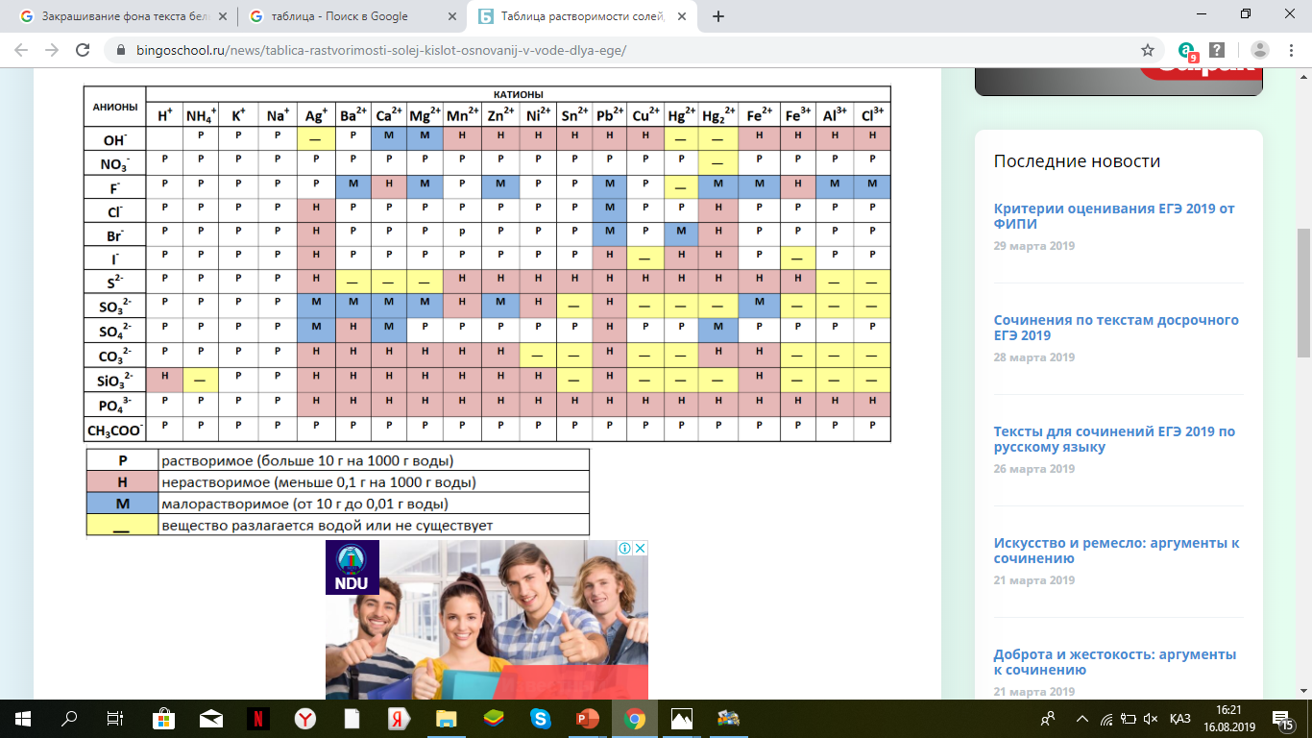
16.Таблицы и формулы в работу как картинки (скриншоты, например).

Slide 42
17.Пересказ текста своими словами
Например:
Оригинал:
Instagram — приложение для обмена фотографиями и видеозаписями с элементами социальной сети, позволяющее снимать фотографии и видео, применять к ним фильтры, а также распространять их через свой сервис и ряд других социальных сетей[5]. Instagram позволял делать фотографии квадратной формы — как камеры моментальной фотографии Polaroid, Kodak Instamatic и среднеформатные камеры 6×6 (большинство же мобильных фотоприложений использует соотношение сторон 3:2), но с 26 августа 2015 года Instagram ввела возможность добавлять фото и видео с ландшафтной и портретной ориентацией, без обрезания до квадратной формы.
Измененная версия:
Instagram - это социальная сеть для создания фотографий и видео. Этот сервис позволяет создавать и редактировать фотографии в вашей учетной записи или в другой учетной записи. Фотографии на изображении будут выглядеть как форма на камерах Kodak Instamatic и Polaroid. В мобильном приложении изображение будет отображаться как 3: 2.

Slide 44
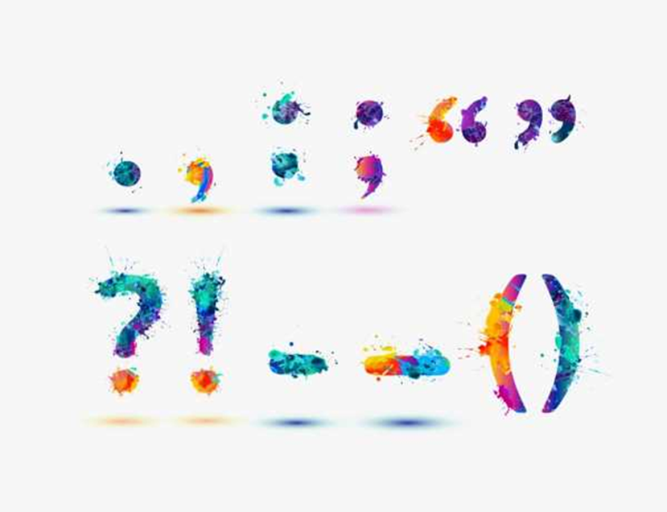
18.Замена точек запятыми и наоборот, точки вместо пробелов и так далее

Slide 46

19.Использование программ для повышения уникальности

Slide 48
20.Уменшение шрифта текста
Оригинал:
Марк Э́ллиот Цу́керберг (англ. Mark Elliot Zuckerberg, [ˈzʌkərbɜːrɡ]; род. 14 мая 1984, Уайт-Плейнс, штат Нью-Йорк, США) — американский программист еврейского происхождения, предприниматель в области интернет-технологий, долларовый миллиардер (по версии Forbes, Марк Цукерберг в 2018 году находится на 5-м месте в списке богатейших людей мира с состоянием 71 млрд долларов[6]), один из разработчиков и основателей социальной сети Facebook. Руководитель компании Facebook Inc.
Измененная версия:
Марк Э́ллиот Цу́керберг (англ. Mark Elliot Zuckerberg, [ˈzʌkərbɜːrɡ]; род. 14 мая 1984, Уайт-Плейнс, штат Нью-Йорк, США) — американский программист еврейского происхождения, предприниматель в области интернет-технологий, долларовый миллиардер (по версии Forbes, Марк Цукерберг в 2018 году находится на 5-м месте в списке богатейших людей мира с состоянием 71 млрд долларов[6]), один из разработчиков и основателей социальной сети Facebook. Руководитель компании Facebook Inc.

Slide 50
THANKS
Подготовили презентацию:
AzatAI_Team
info@azat.ai | https://azat.ai
延时符

